Slide 1
Csudajó áruház
Fedezd fel a lehetetlent!
Ács Norbert; Czakó Csongor; Rék Dávid

Slide 2
Röviden
WEBSHOP
RESZPONZÍV
FUNKCIONÁLIS

Slide 3





Felhasznált programok/weboldalak
Figma
Github
Jira
NightCafé
VSC

Slide 4
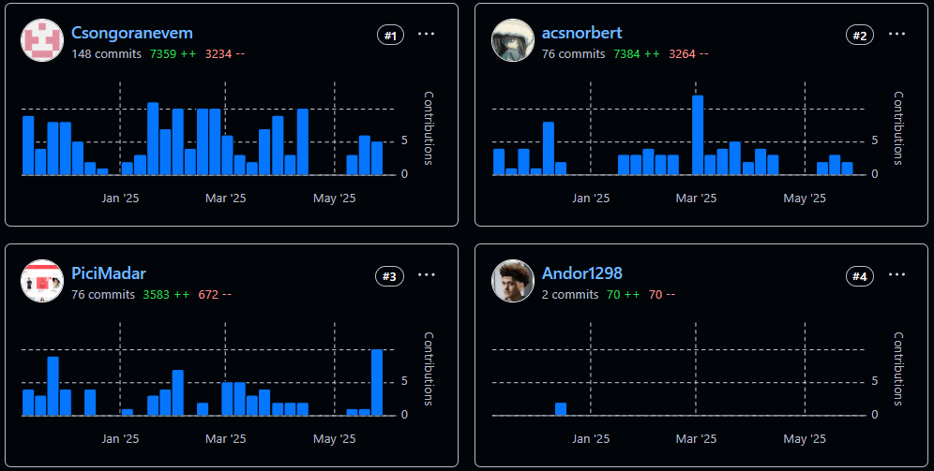
Github részletesebben
https://github.com/Csongoranevem/IKTAruhaz

Slide 5
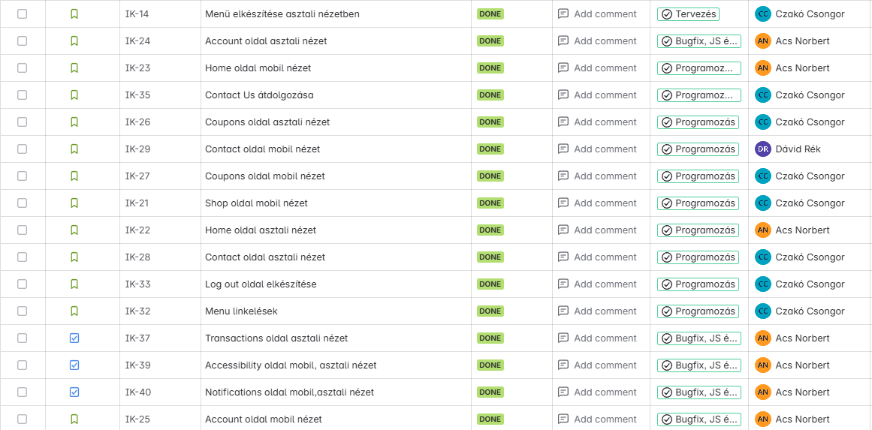
Jira részletesebben
https://czako-csongor.atlassian.net/jira/software/projects/IK/summary

Slide 6
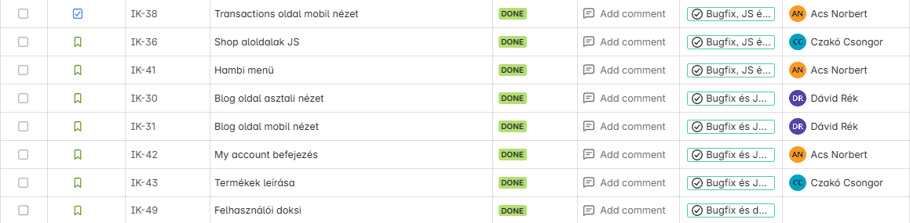
Jira részletesebben
https://czako-csongor.atlassian.net/jira/software/projects/IK/summary

Slide 7
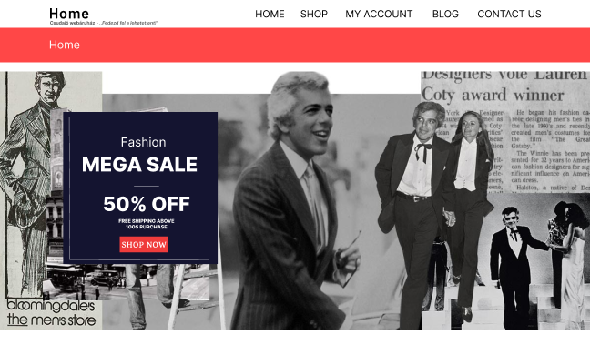

Norbert
Tervek összehasonlítása a kész projektekkel:
Home

Slide 8
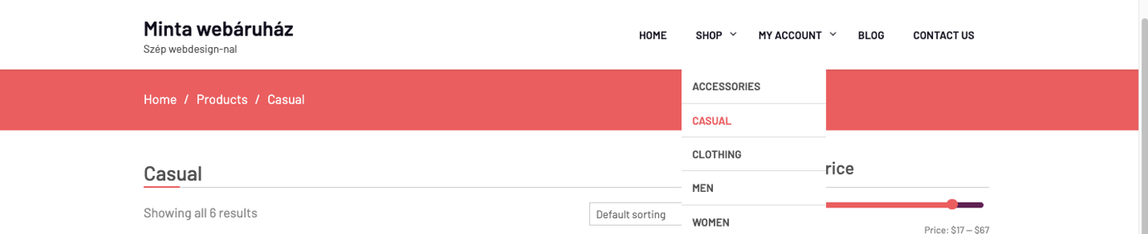
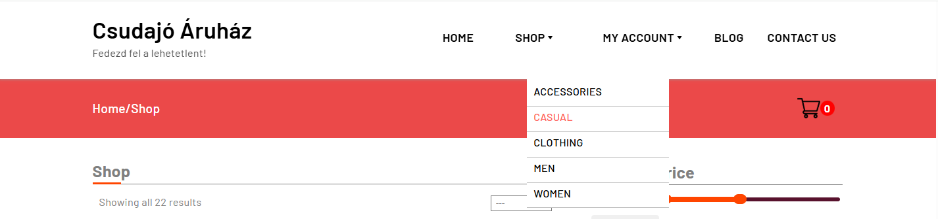
Csongor
Tervek összehasonlítása a kész projektekkel:
Fejléc

Slide 9
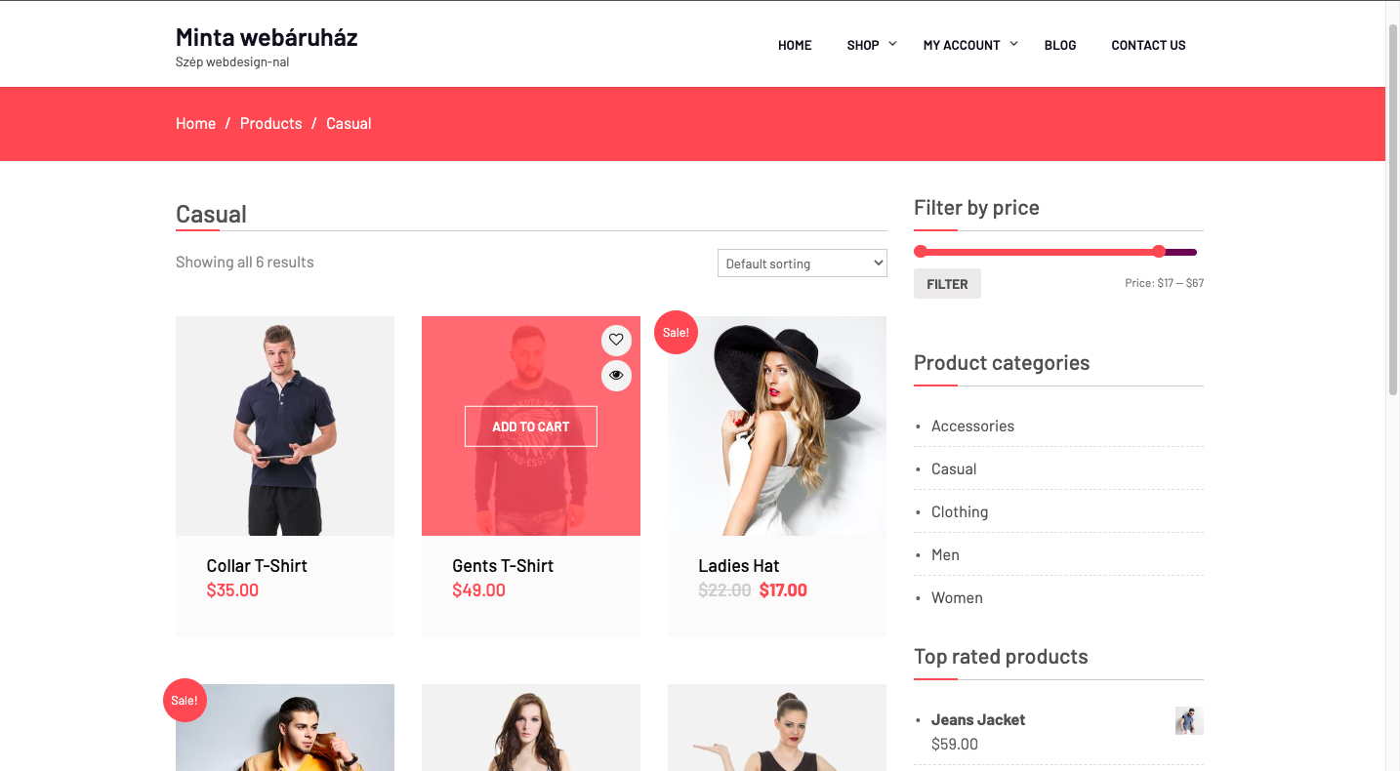
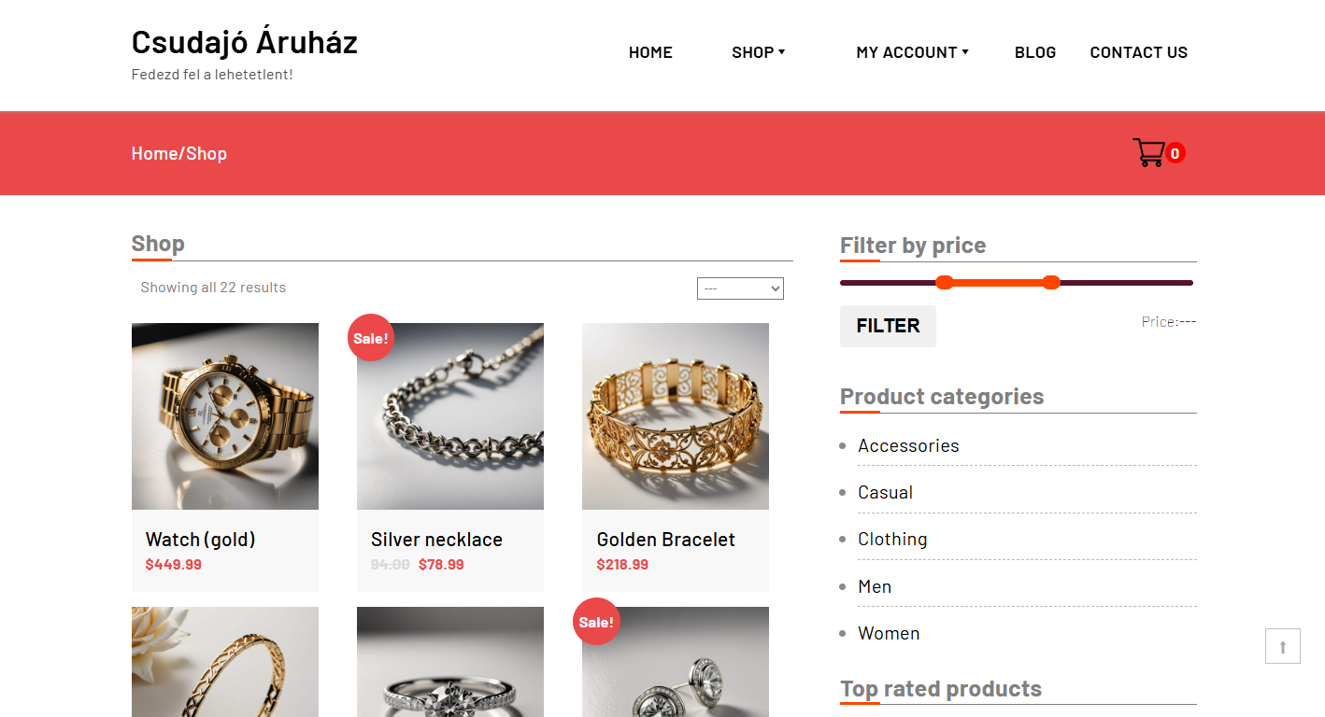
Mindenki
Tervek összehasonlítása a kész projektekkel:
Shop - tartalom

Slide 10
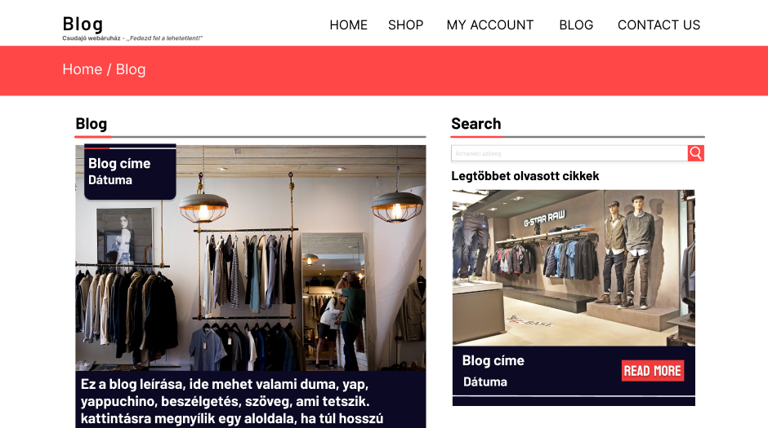
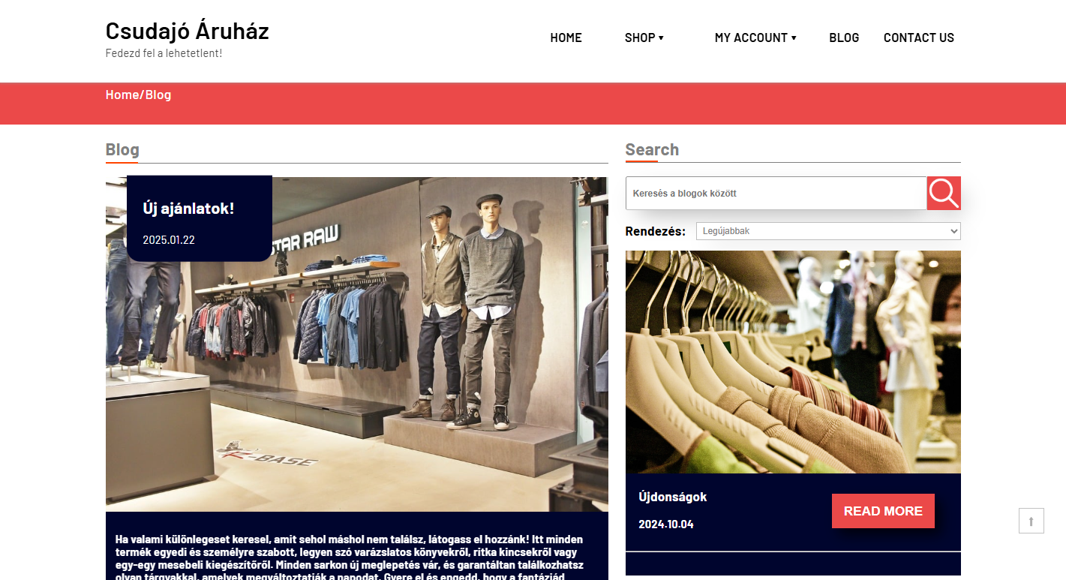
Dávid
Tervek összehasonlítása a kész projektekkel:
Blog

Slide 11
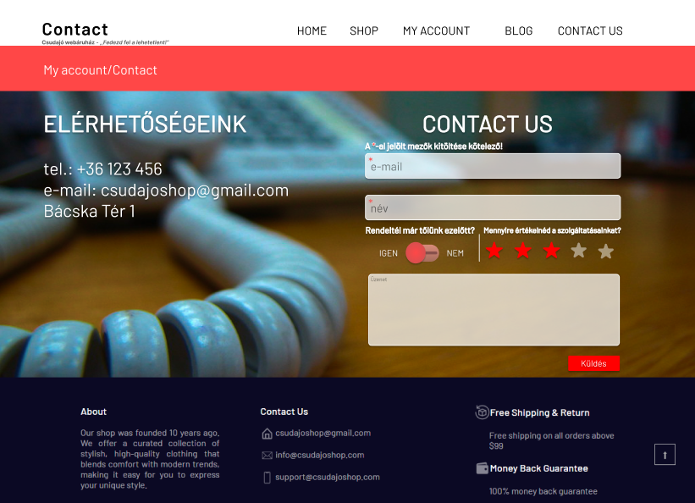

Csongor
Tervek összehasonlítása a kész projektekkel:
Coupons

Slide 12
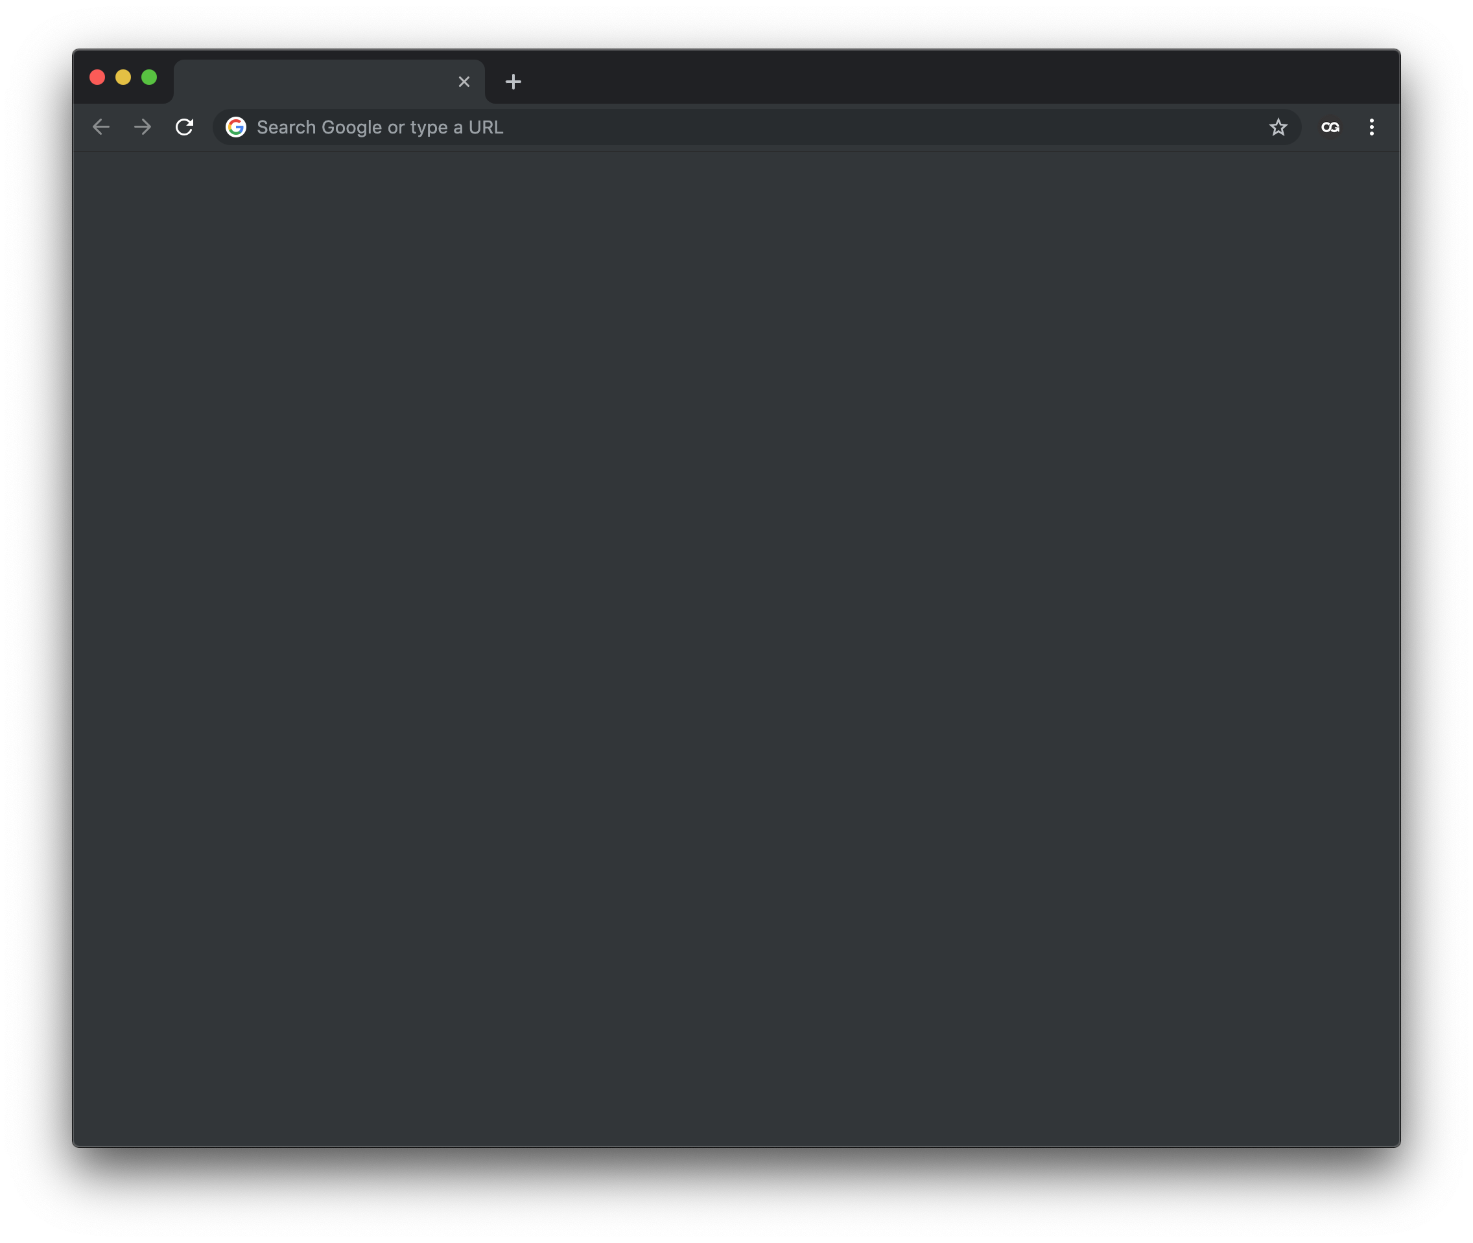
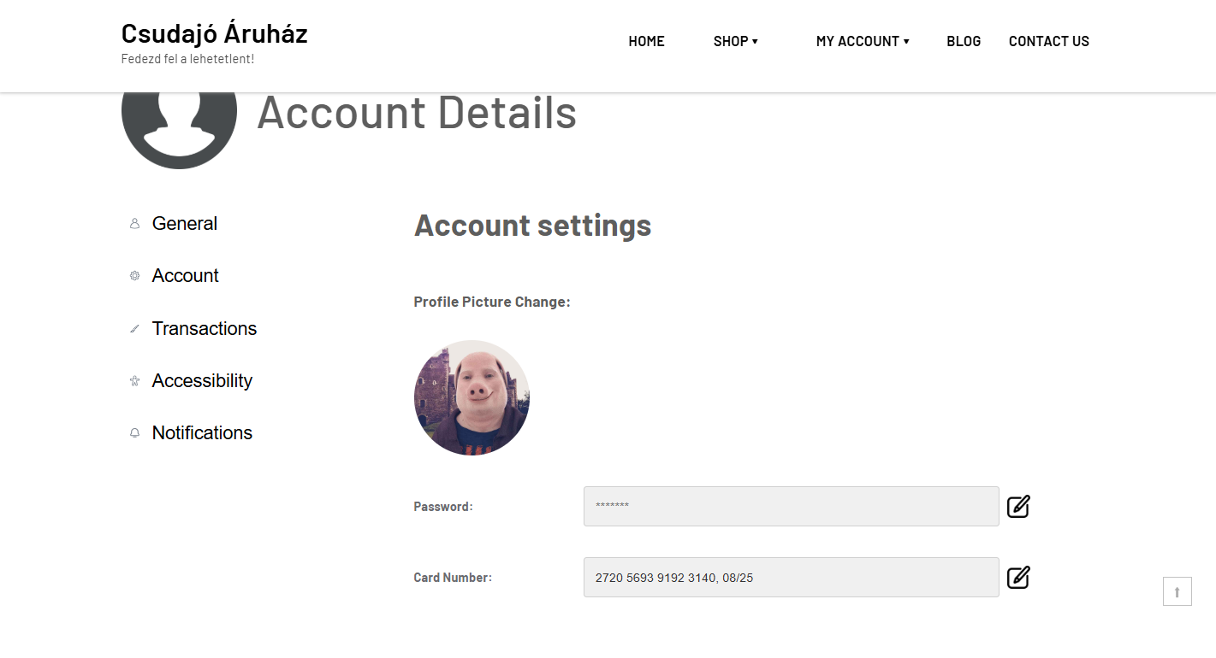
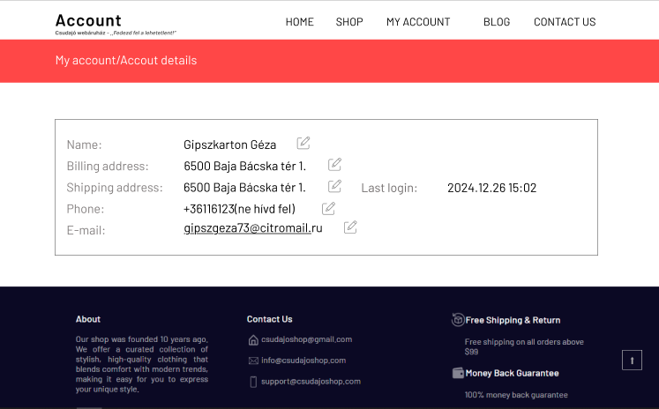
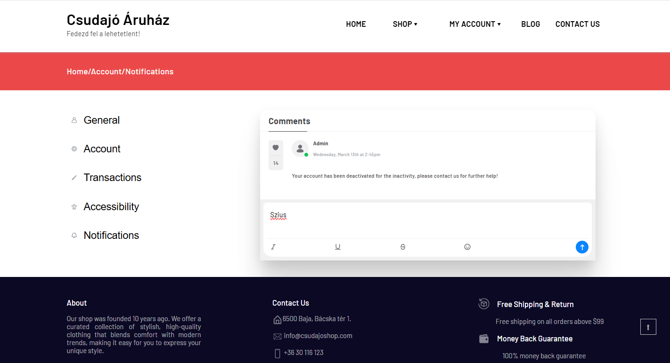
Norbert
Tervek összehasonlítása a kész projektekkel:
Account

Slide 13
Személyes tapasztalatok
Norbert
Csongor
Dávid

Slide 14
Személyes tapasztalatok
Norbert
Csongor
Dávid

Slide 15
Személyes tapasztalatok
Norbert
Csongor
Dávid

Slide 16
Személyes tapasztalatok
Norbert
Csongor
Dávid

Slide 17
Köszönjük a figyelmet!

